Slide 1

App Inventor 创意趣味编程
第八课 环境监测

Slide 2
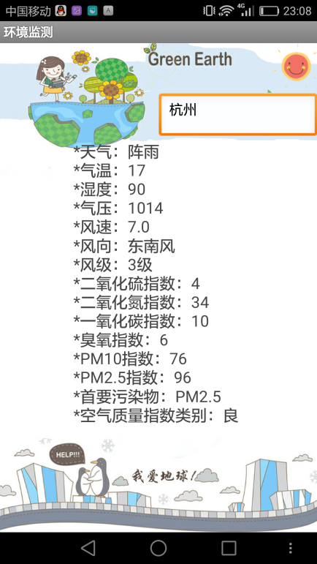
本章目标
App Inventor 创意趣味编程
利用网络 API 进行软件开发
使用 Web 客户端组件来访问网络服务
掌握 JSON 数据解析方法
基于服务的软件开发

Slide 3
App Inventor 创意趣味编程
环境监测- 案例展示

Slide 4
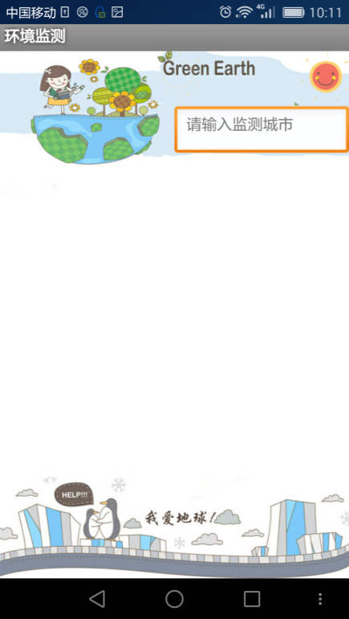
展示与分析
(a)初始界面
(b) 输入“杭州”查看环境情况
图7-1 初始界面 图7-2释义、单词都隐藏界面

Slide 5
App Inventor 创意趣味编程
环境监测– 组件设计

Slide 6
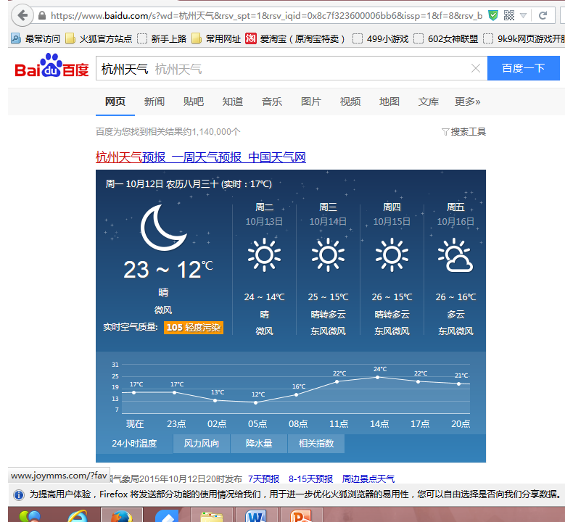
环境监测 组件设计
App Inventor 创意趣味编程
网页浏览器
人对机器
机器对机器
Web 服务
手机应用程序接口API

Slide 7
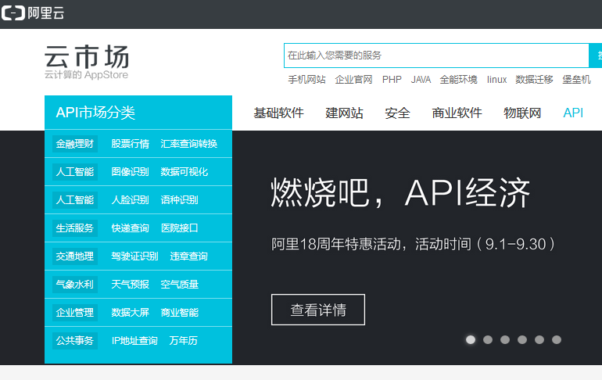
环境监测 组件设计
App Inventor 创意趣味编程
阿里云市场 https://market.aliyun.com/data

Slide 8

环境监测 组件设计
材料准备
3张图片文件：background.jpg（背景图片）
icon.png（图标文件图片）
ok.png（按钮图片）

Slide 9
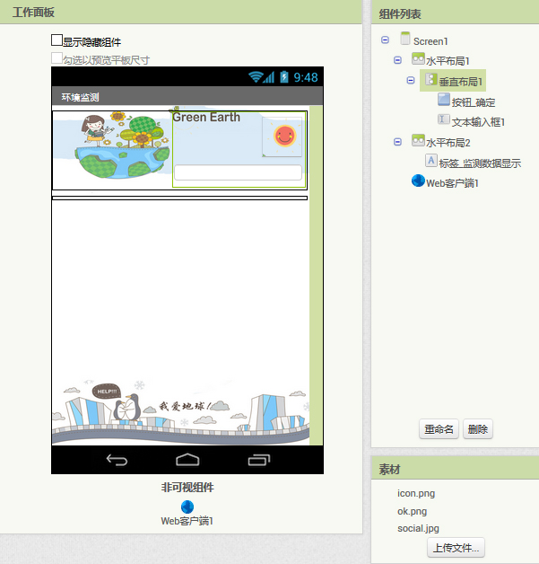
组件设计

Slide 10
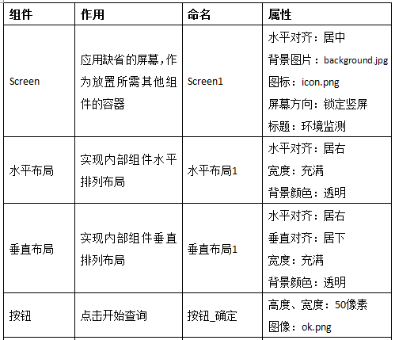
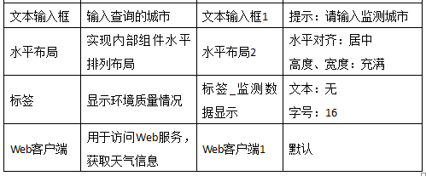
所有组件的说明及属性设置

Slide 11
App Inventor 创意趣味编程
环境监测– 行为逻辑设计

Slide 12

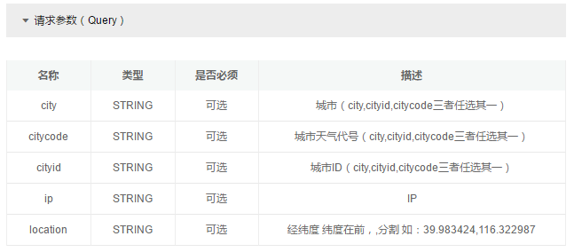
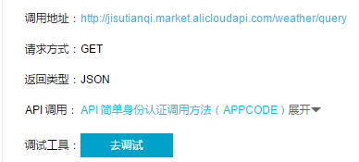
全国天气预报查询API简介
阿里云市场——气象水利—— 全国天气预报查询
具体网址如下：https://market.aliyun.com/products/57096001/cmapi011242.html?spm=5176.730005-56928004.0.0.Es4AU9#sku=yuncode524200004

Slide 13
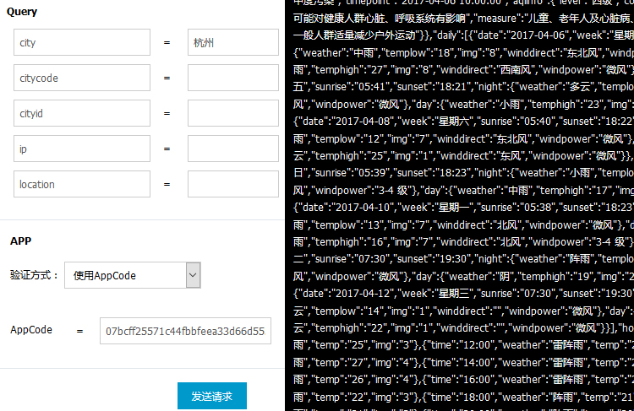
全国天气预报查询API简介
API调试页面

Slide 14
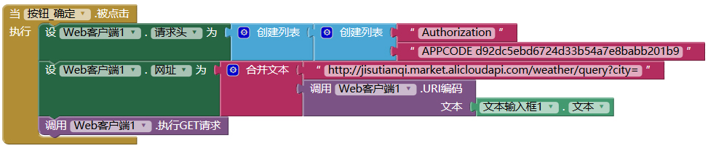
发起查询信息的请求

Slide 15

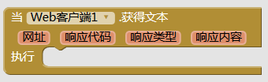
Web客户端获得文本事件
用来获取响应数据文件的位置信息
Web控件获取到服务响应
用来获取响应数据文本数据
响应代码:
200，请求已成功，所请求数据将返还；
404，请求失败，所请求的资源没发现；
500，服务端出错，不可用
响应类型：
“text/csv/”，表示获取到csv格式的文本数据“image/jpeg”表示获取到jpeg格式的图像文件
响应内容:返回JSON格式的数据体；

Slide 16
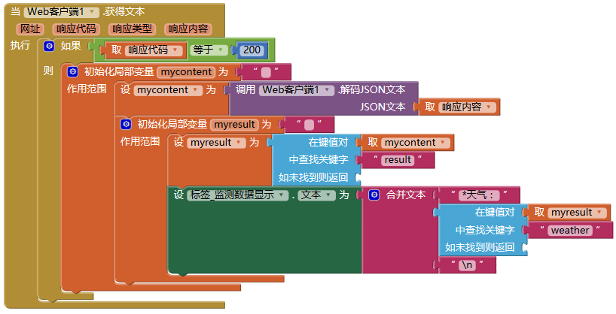
解析JSON数据
目标：查找“weather”
{
"status": "0",
"msg": "ok",
"result": {
"city": "安顺",
"cityid": "111",
"citycode": "101260301",
"date": "2015-12-22",
"week": "星期二",
"weather": "多云",
"temp": "16",
……
}
}

Slide 17
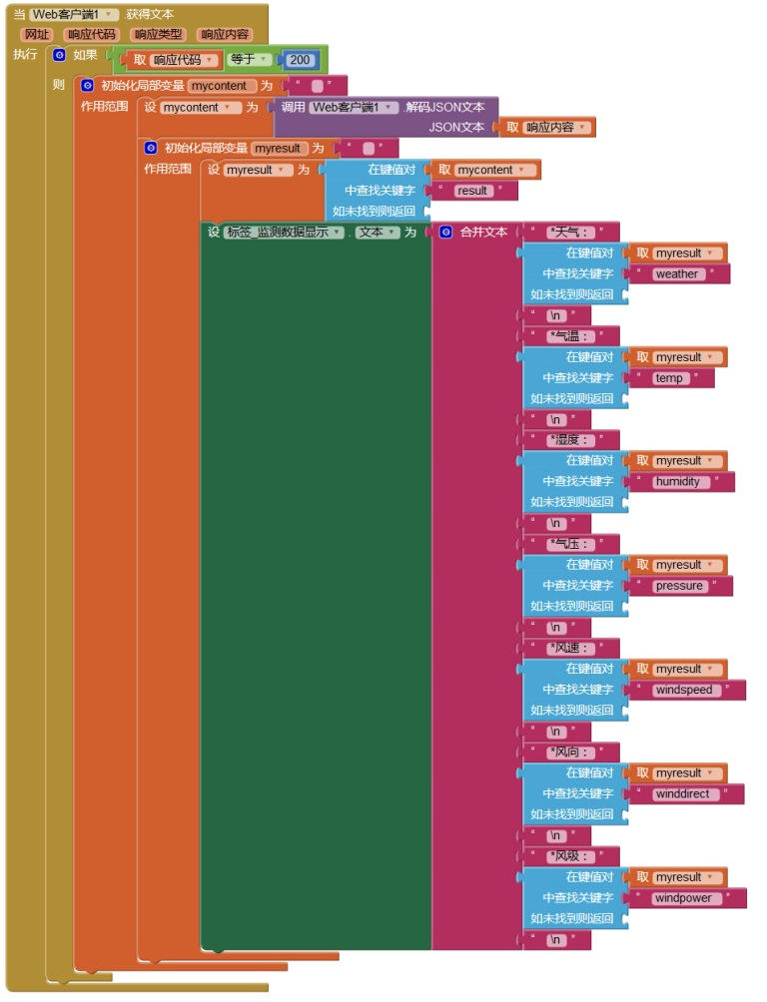
解析JSON数据
目标：查找“temp”等
{
"status": "0",
"msg": "ok",
"result": {
"city": "安顺",
"cityid": "111",
"citycode": "101260301",
"date": "2015-12-22",
"week": "星期二",
"weather": "多云",
"temp": "16",
……
}
}

Slide 18
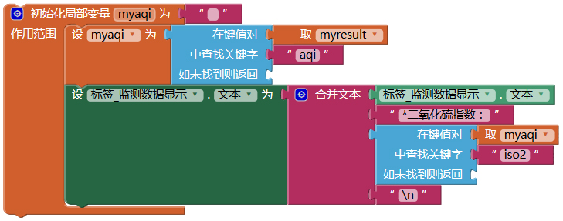
解析JSON数据
目标：查找“aqi”相关情况
"result": {
……
"aqi": {
…
"iso2": "13",
"ino2": "13",
"ico": "7",
"io3": "9",
"ipm10": "35",
"ipm2_5": "35",
"primarypollutant": "PM10",
"quality": "优", },
}

